Slide 1
GE-GAN: A deep learning framework for virtual road traffic state detector design
道路虚拟交通状态检测器设计的深度学习框架
报告人：魏臣臣
指导教师：徐东伟
2019年10月11日
Submitted to Transportation Research Part C journal

Slide 2
目录
背景介绍
方法介绍
实验设计
结果分析
总结

Slide 3
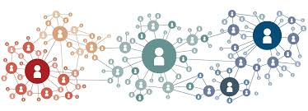
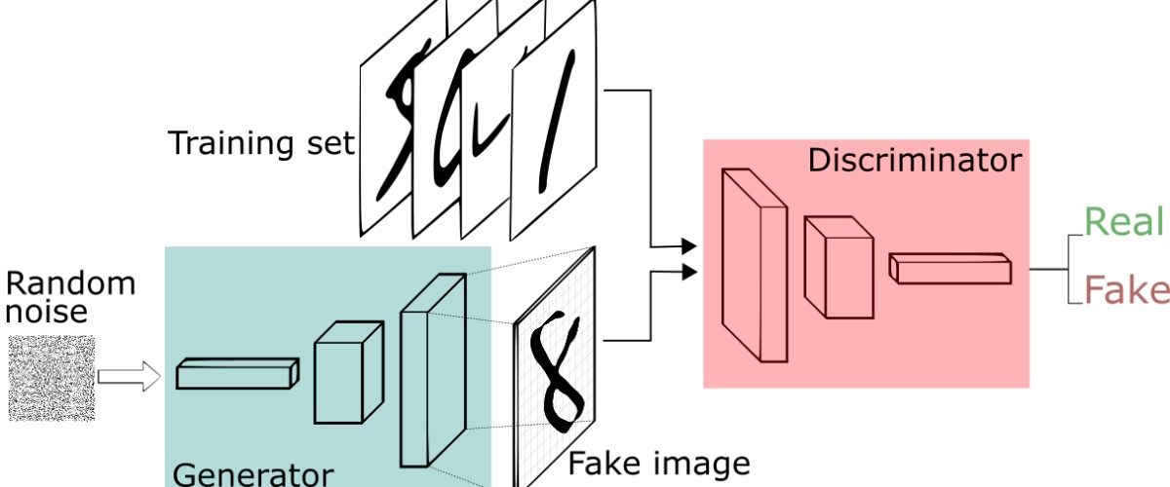
背景介绍
城市道路与车辆的迅速增加
社交网络
普通道路检测器由于不可抗因素容易造成的检测器故障，检测器缺失
图网络以及生成对抗网络（GAN）在各个领域的快速发展
（社交网络，图像生成等）
化合物网络以及蛋白质网络
GAN模型结构图
GAN在图像应用上的发展

Slide 4
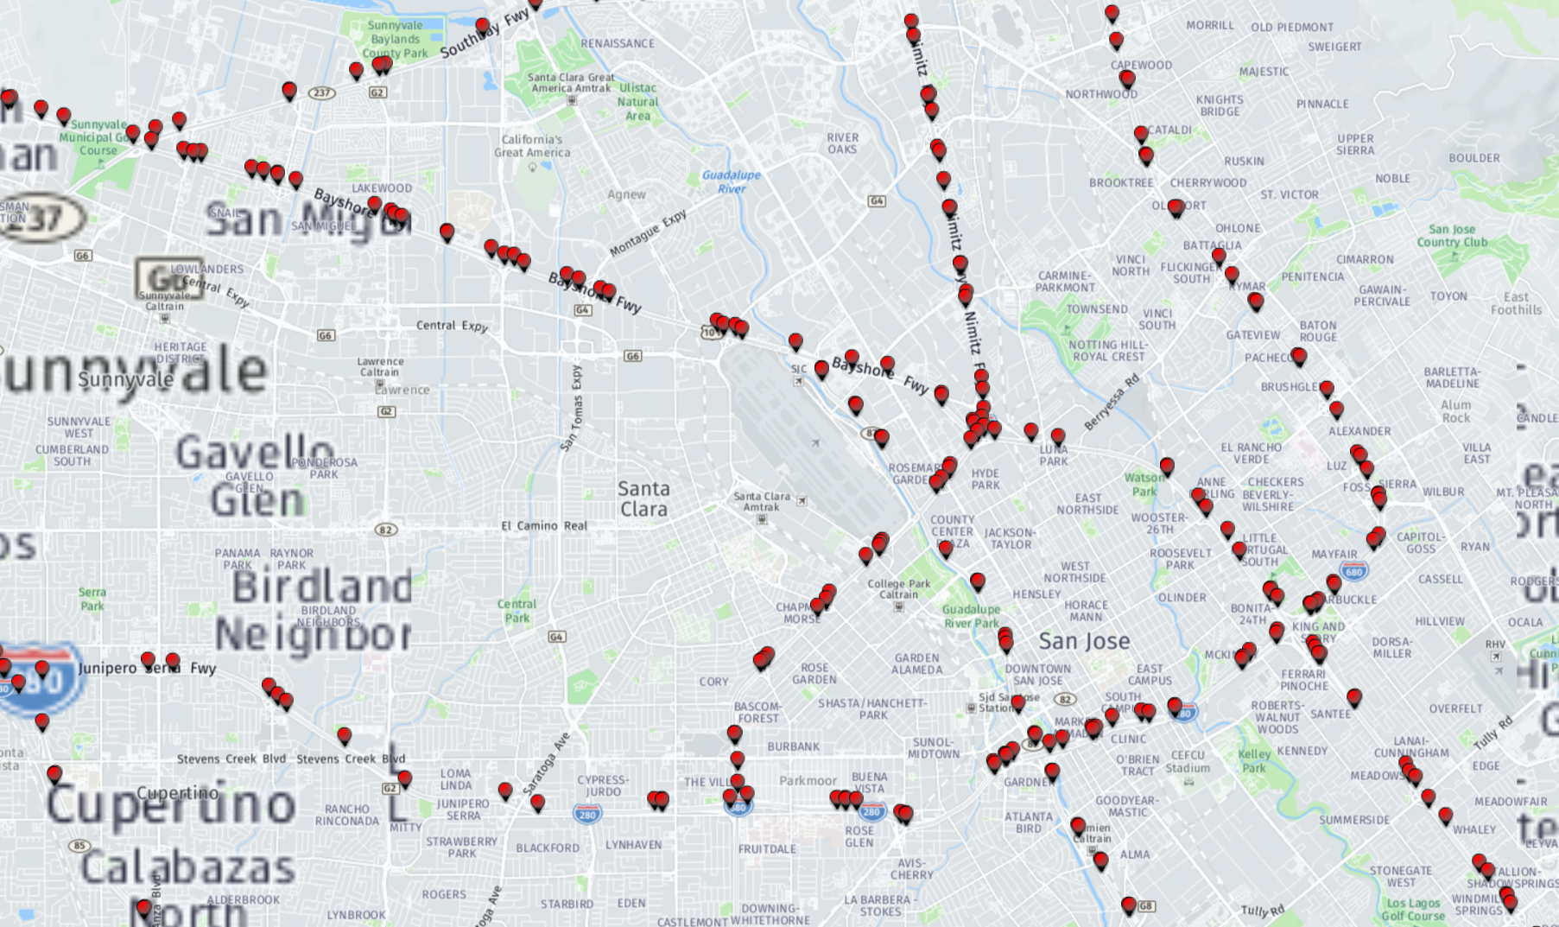
背景介绍
研究目的：
通过已知道路检测器数据生成虚拟检测器交通状态数据，
降低交通状态检测器设置与维护的成本
利用图嵌入算法（DeepWalk）将交通网络嵌入到低维向量，获取虚拟检测器相似交通状态检测器
根据相似交通状态数据，采用生成对抗网络生成虚拟检测器道路交通状态数据
降低交通状态检测器设置与维护的成本
GM
GAN
Target
加州高速路网检测器位置分布图

Slide 5
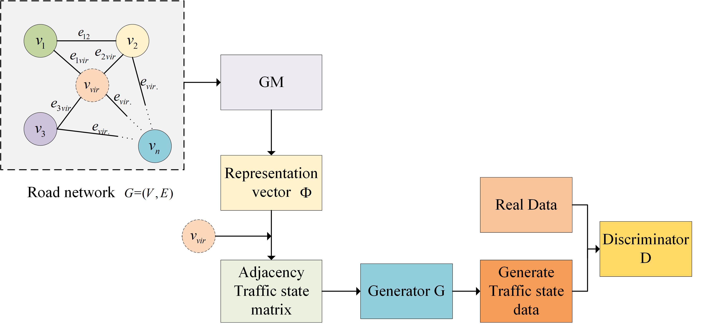
方法介绍
Part1
路网的构建
GE-GAN整体框架
Part2
GM,网络的嵌入
Part1
Part3
GAN,虚拟检测器数据的生成
Part3
Part2

Slide 6
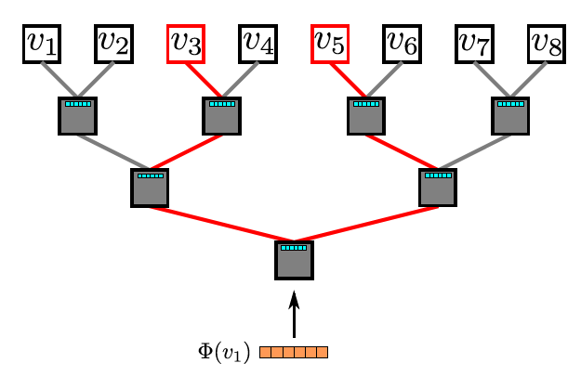
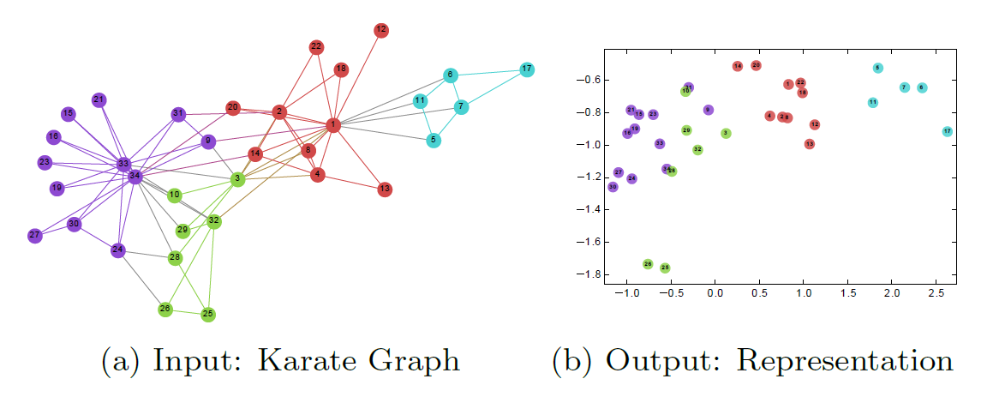
方法介绍
DeepWalk
Hierarchical softmax：
$$\underset{Φ}{minimize} −logPr\left(\left.\left\{v_{i−w},...,v_{i−1},v_{i+1},...,v_{i+w}\right\}|Φ(v_{i}\right)\right)$$
$$Pr\left(\left.\left\{v_{i−w},...,v_{i−1},v_{i+1},...,v_{i+w}\right\}|Φ(v_{i}\right)\right)=\prod_{j=i−w,j≠i}^{i+w}{\left.Pr(v_{j}|Φ(v_{i})\right)}$$
$$Pr(v_{j}|Φ(v_{i}))=\prod_{r=1}^{log|V|}{\left.Pr(b_{r}|Φ(v_{i})\right)}$$
$$Pr(b_{r}|Φ(v_{i}))=\frac{1}{1+e^{\left.−Φ(v_{i})⋅φ(b_{r}\right)}}$$

Slide 7
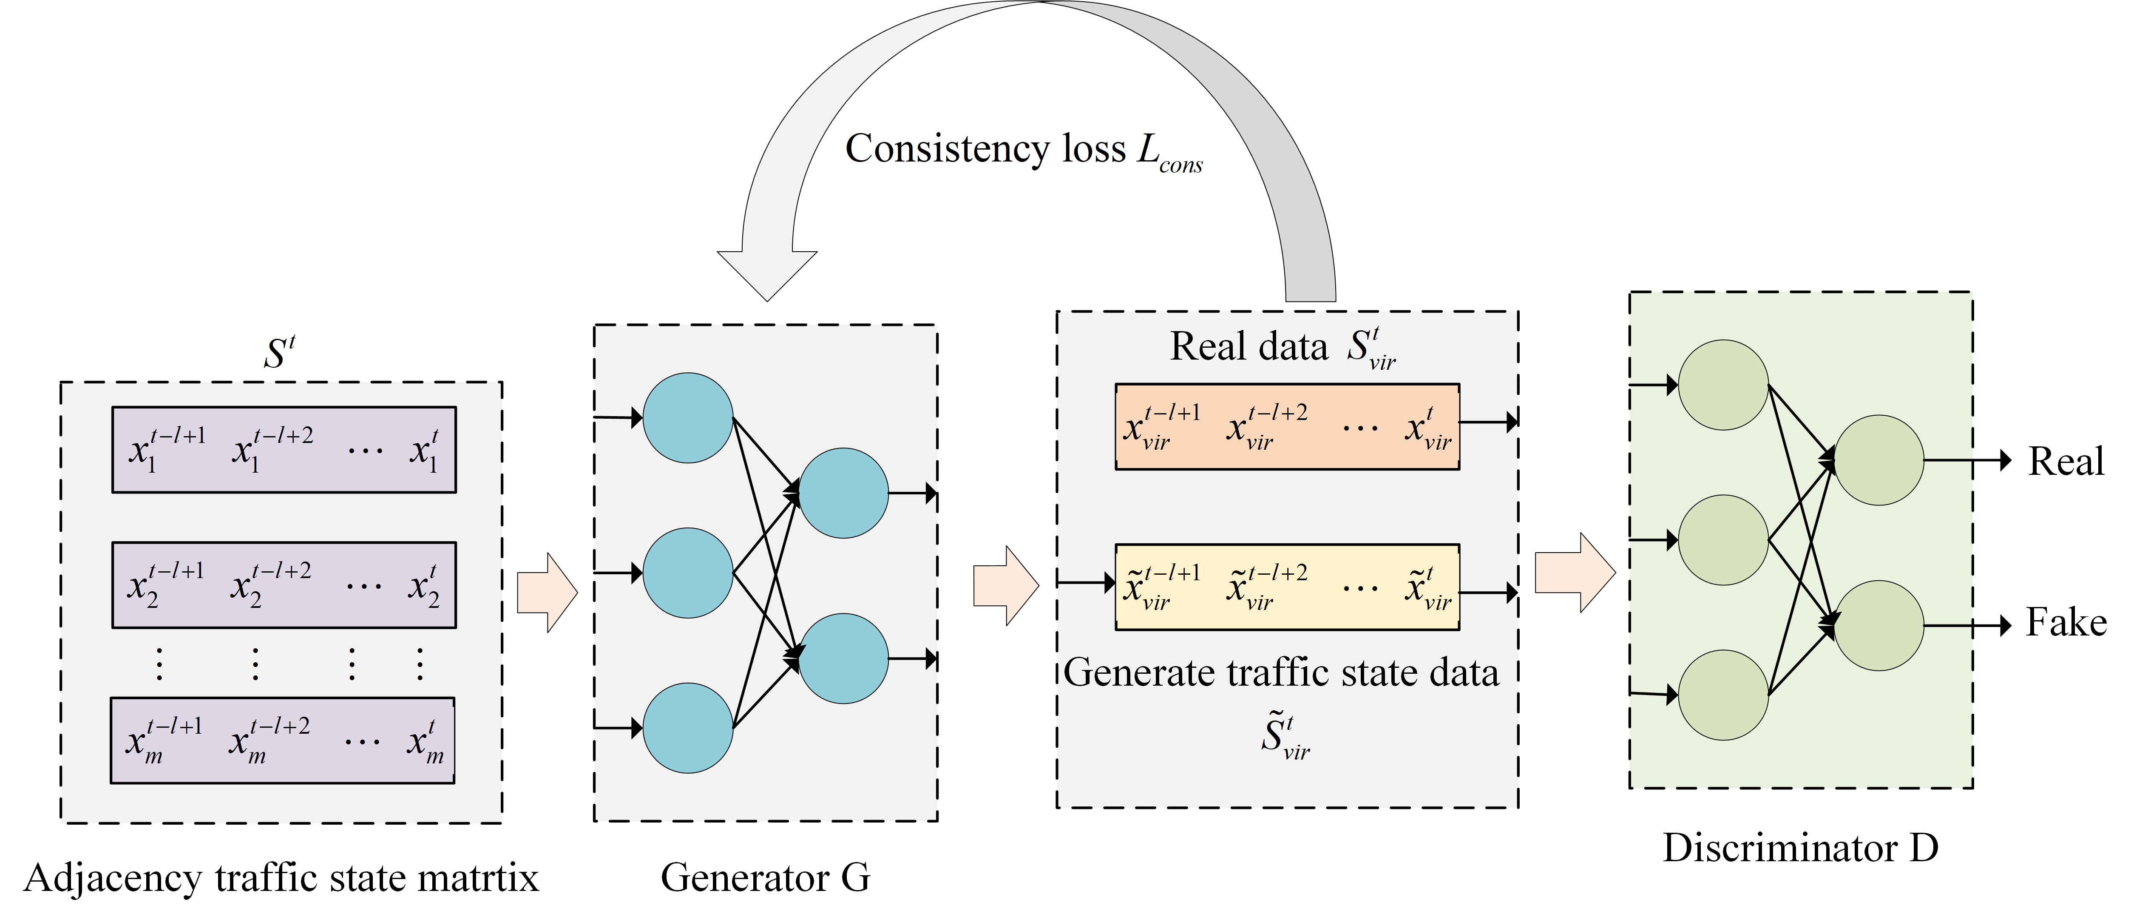
方法介绍
GAN
$$L_{G}\text{=}−\text{D}\text{(}\text{G}\text{(}S^{t}\text{))+}α⋅L_{cons}$$
$$L_{D}{\text{=}\text{D}\text{(}\text{G}\text{(}\text{S}}^{t}\text{))}−\text{D}\text{(}S_{vir}^{t}\text{)}$$
$$L_{cons}=MSE(G(S^{t}),S_{vir}^{t})=\frac{1}{l}\sum_{a=t−l−1}^{t}{{\left(x_{vir}^{a}−{\tilde{x}}_{vir}^{a}\right)}^{2}}$$
Notes:
滑动窗口，生成器与判别器，重构误差

Slide 8
实验设计
生成对抗网路中噪声的影响
滑动窗口大小的影响
工作日与休息日结果对比
与其他模型的对比

Slide 9
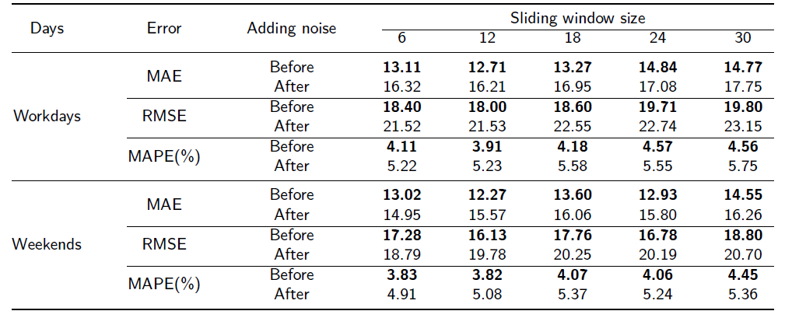
结果分析
滑动窗口大小与噪声的影响
输入不加噪声各方面误差最小，滑动窗口大小为12时各方面误差最小

Slide 10
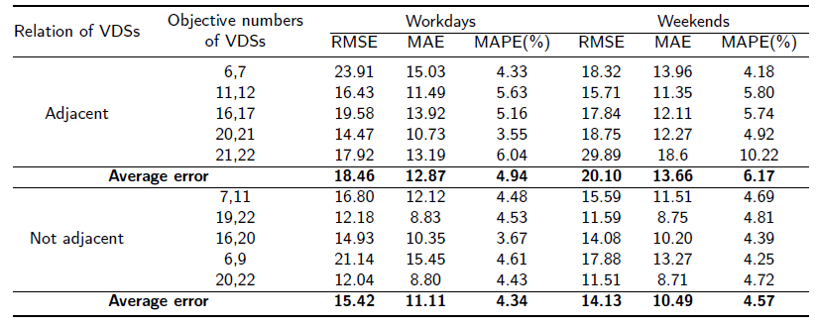
生成单个检测器数据结果对比
结果分析
同时生成单个检测器
数据与多个检测器
数据结果对比
同时生成多个检测器数据结果对比
单个传感器生成精度较高
大部分工作日生成数据精度较高
（数据量大）

Slide 11
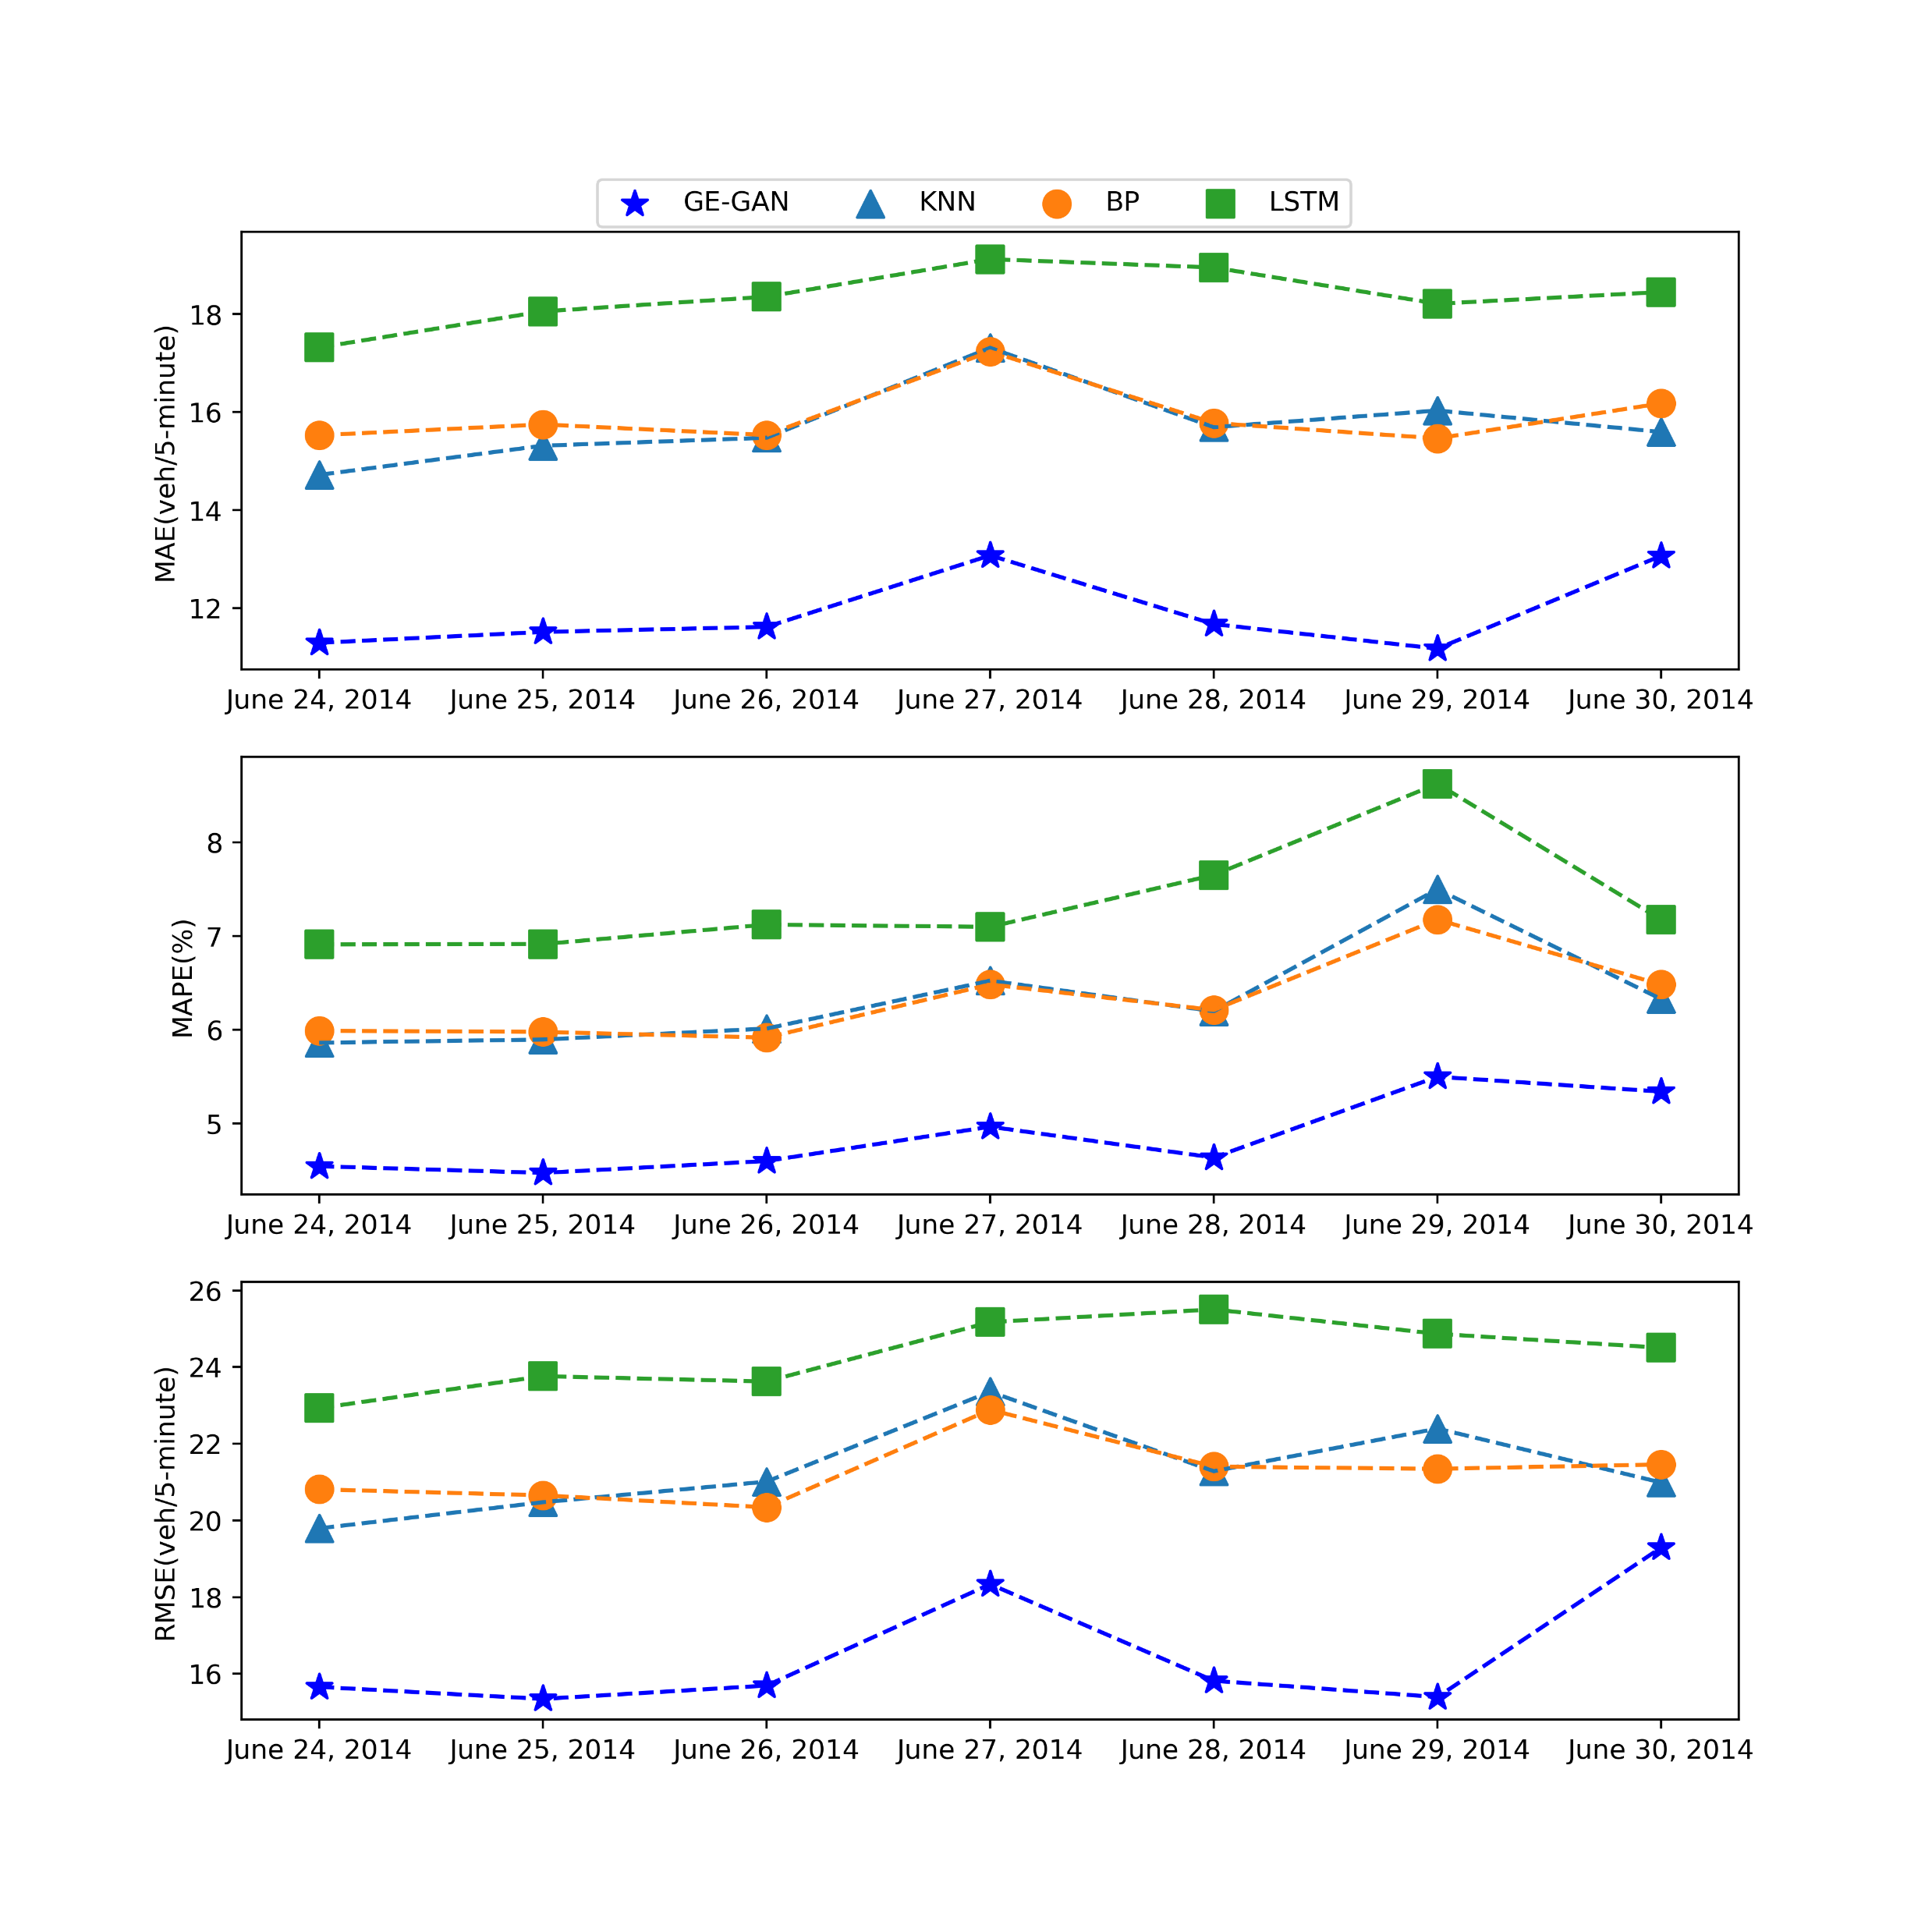
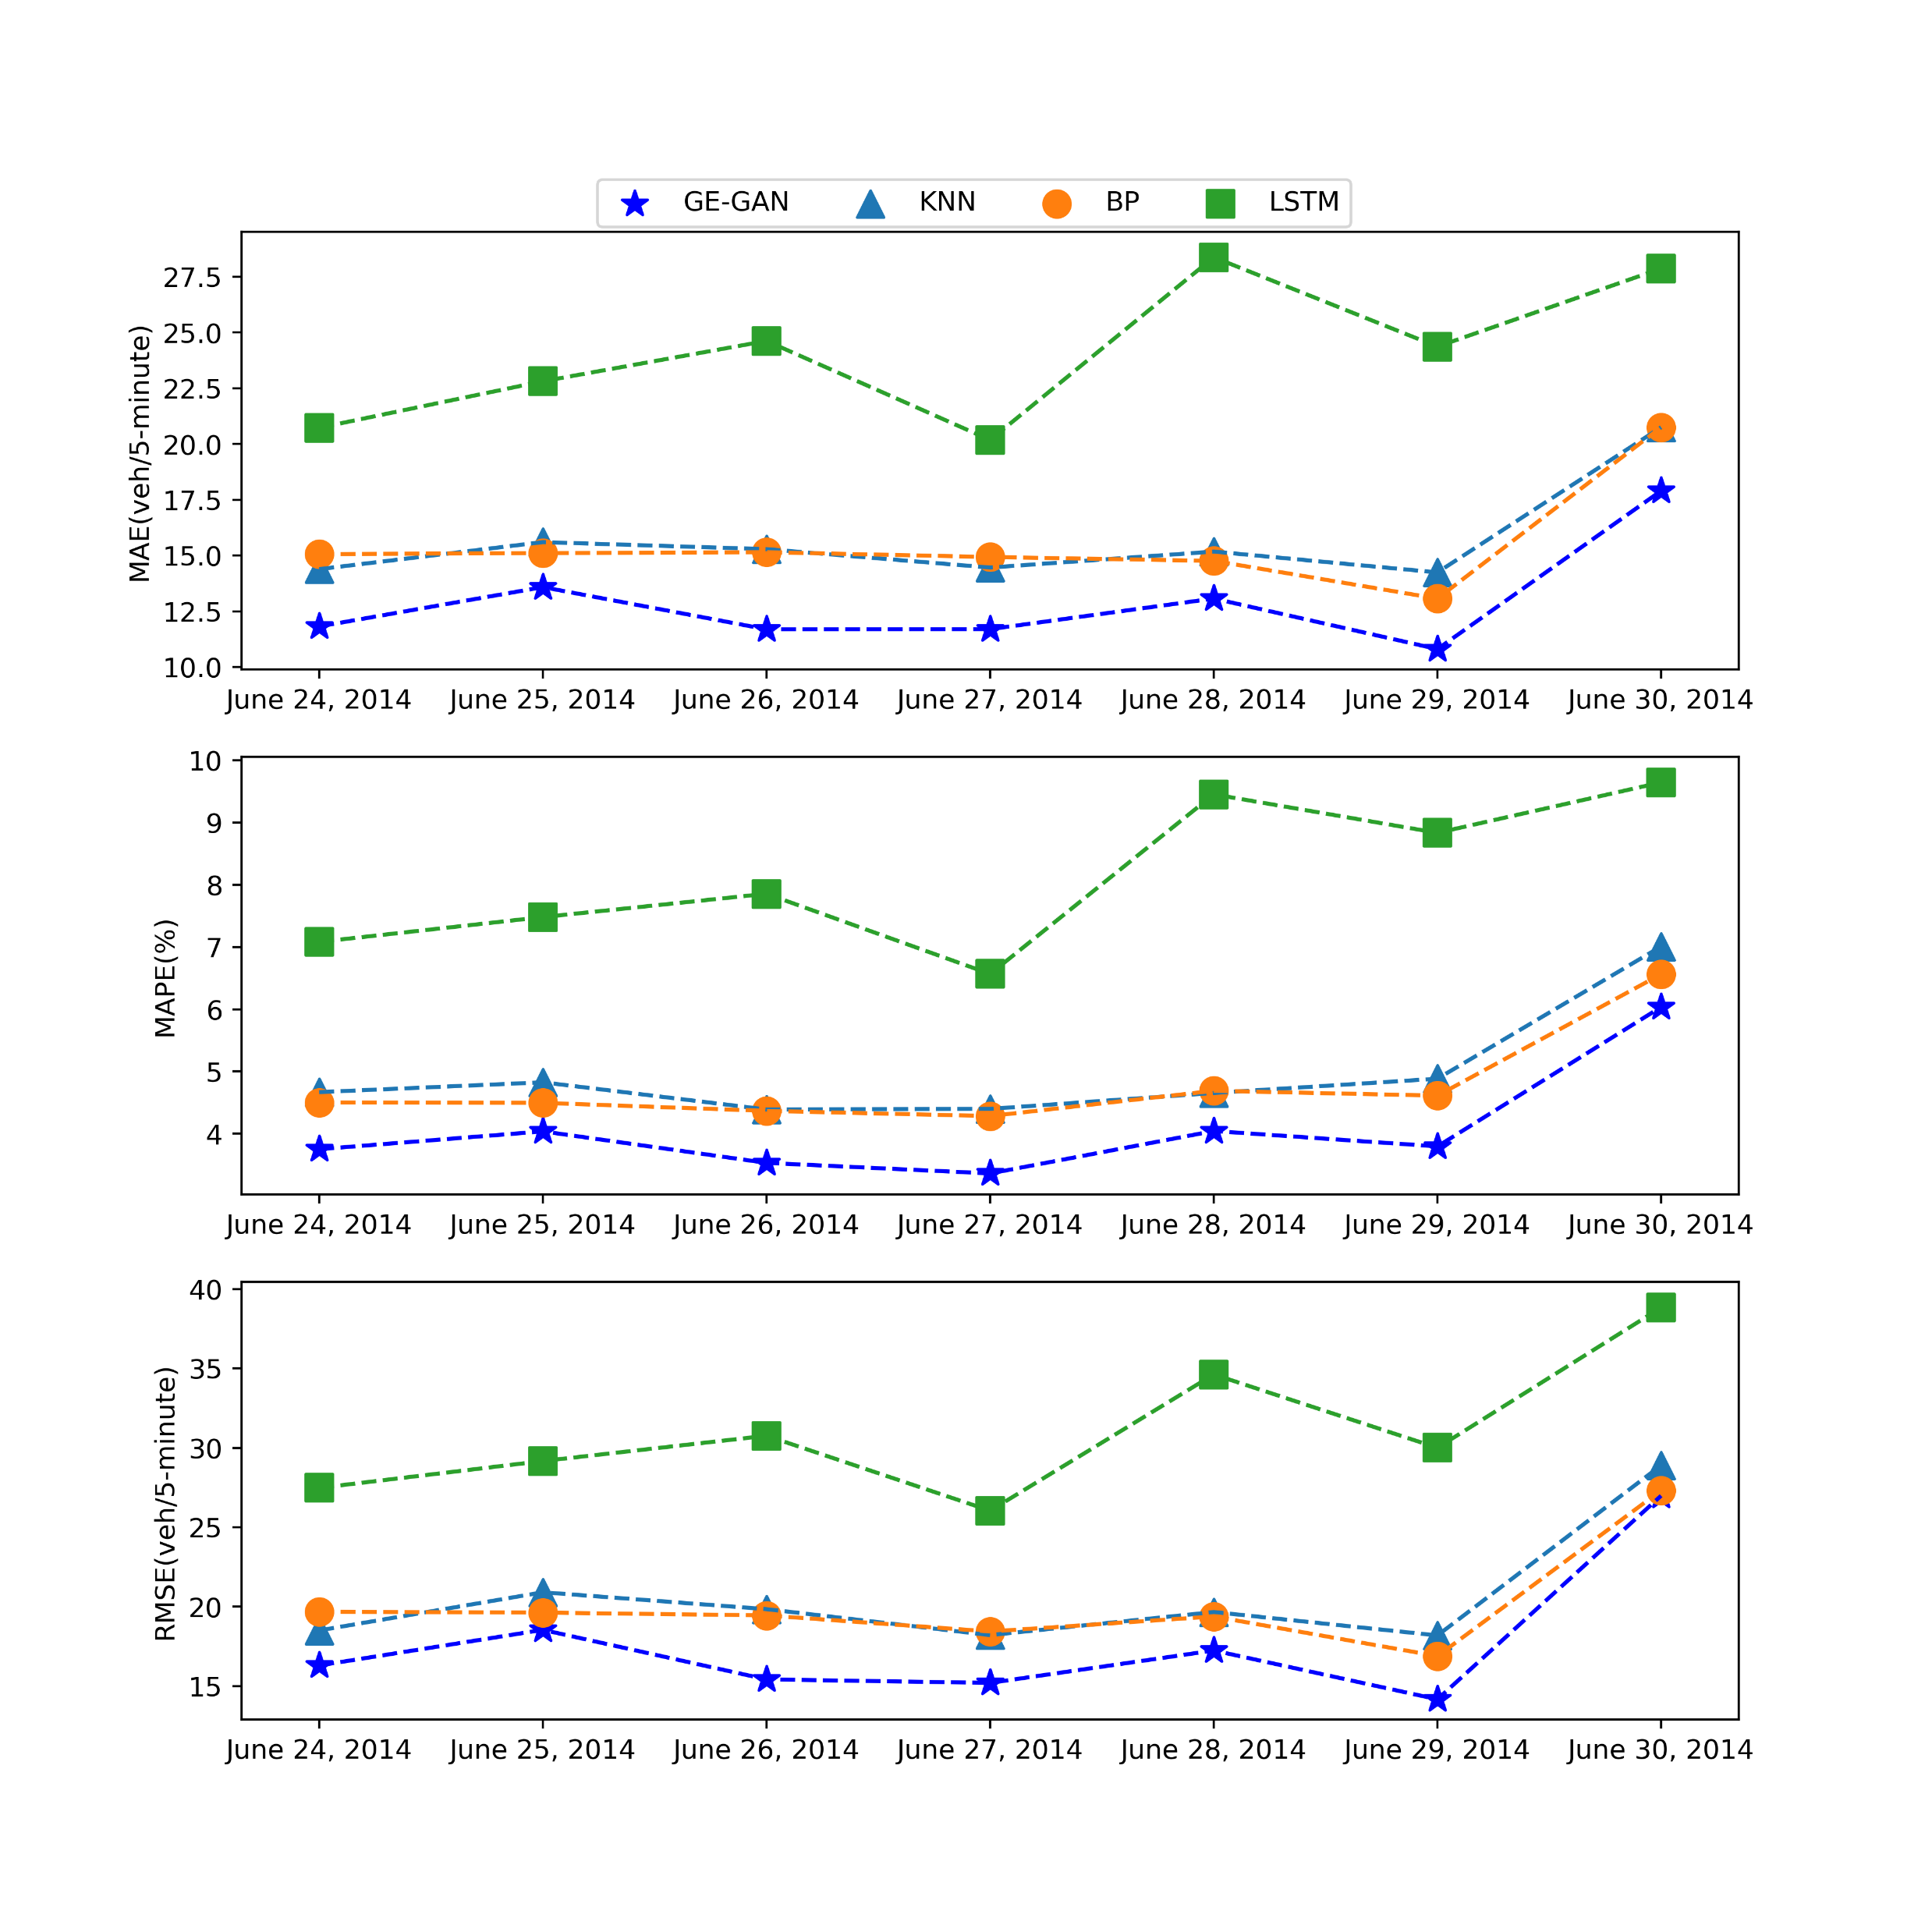
结果分析
与其他模型结果对比图
单个检测器最后一周平均误差
多个检测器最后一周平均误差
GE-GAN生成数据误差最小
Notes:
LSTM误差最大，
BP与KNN误差相似

Slide 12
总结
提出了基于GE-GAN设计交通状态虚拟检测器的方法
将图嵌入与GAN应用到路网系统中
成功生成虚拟检测器数据，降低道路检测器维护成本
应用到更大网络中去，并进一步提高生成数据的精度

Slide 13
感谢聆听！
欢迎各位进行批评更正！

